Slide 1

CGI: UN NUEVO MUNDO
Juan Jose Madrigal Palacio
Adrian Alberto Gutierrez Leal

Slide 2
Contenido
01
02
Introducción
Problema
03
04
Estado del Arte
Nuestra Aproximación

Slide 3
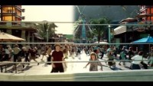

Slide 4
01
Introducción

Slide 5

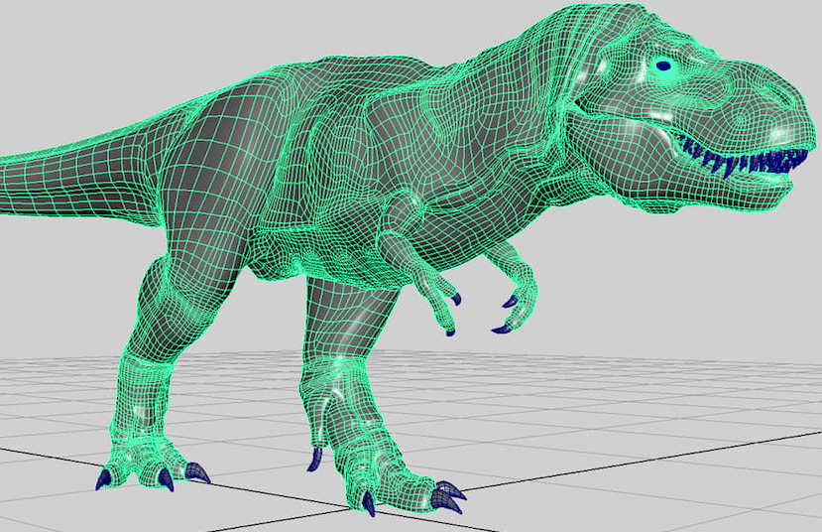
Definición de CGI
CGI (computer generated imagery) significa imágenes generadas por computadora, que es el uso de gráficos por computadora en el arte y otros medios visuales

Slide 6
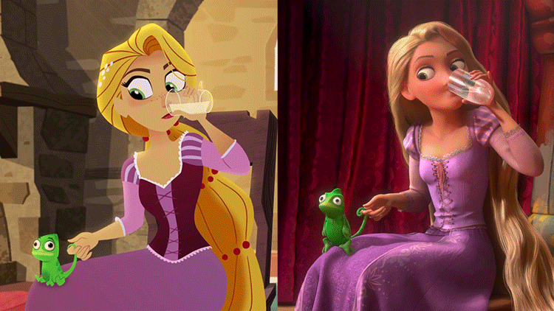
Definición de CGI
Puede ser tanto 2D como 3D, ya sean objetos o cosas totalmente animados, fondos, o efectos y partículas además del renderizado de personajes y mundos totalmente virtuales

Slide 7
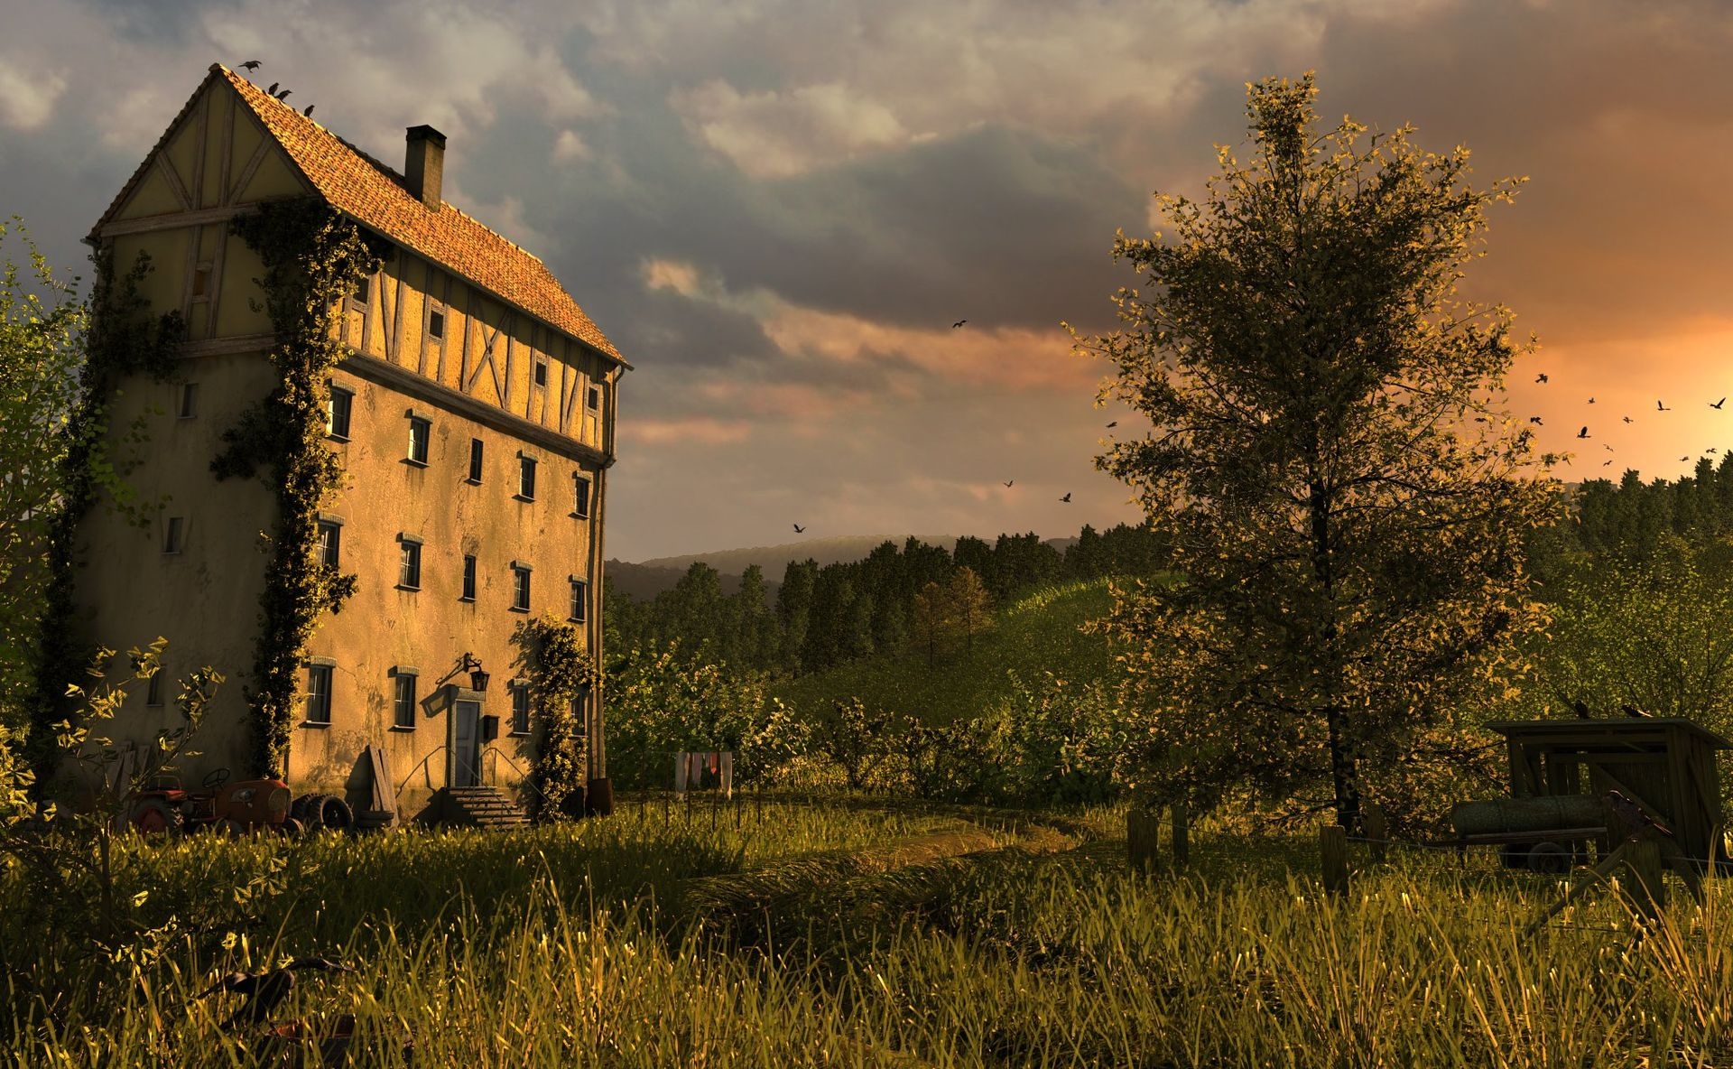
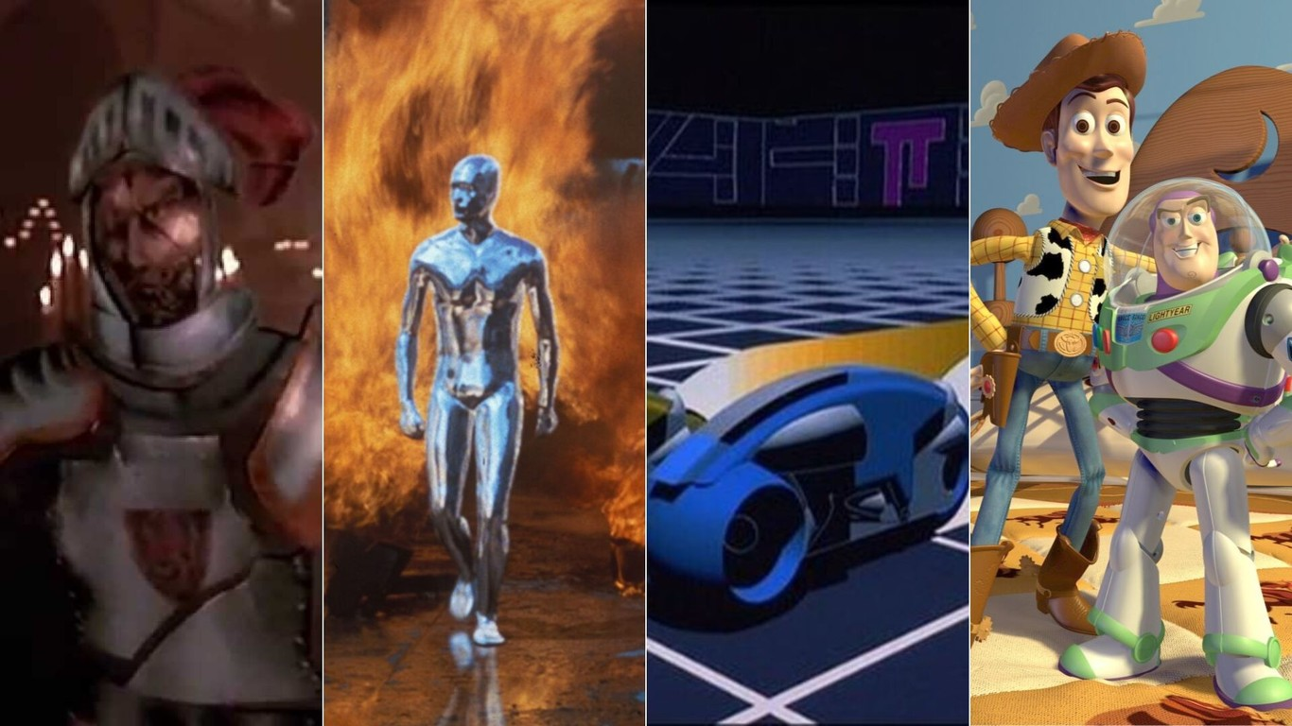
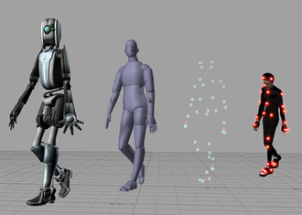
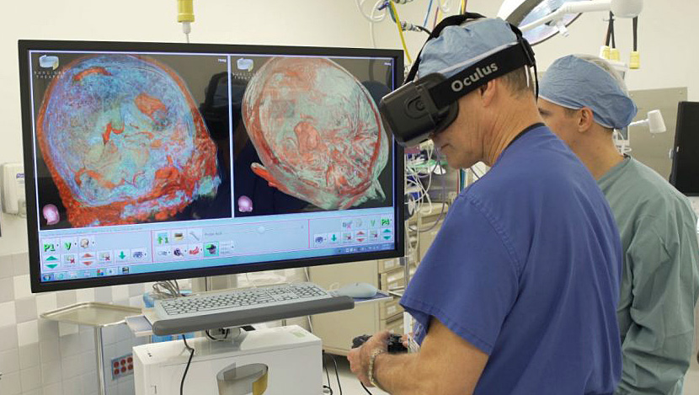
Usos de CGI
Mundos Virtuales y Arquitectura
Películas
Video
Games
Medicina

Slide 8
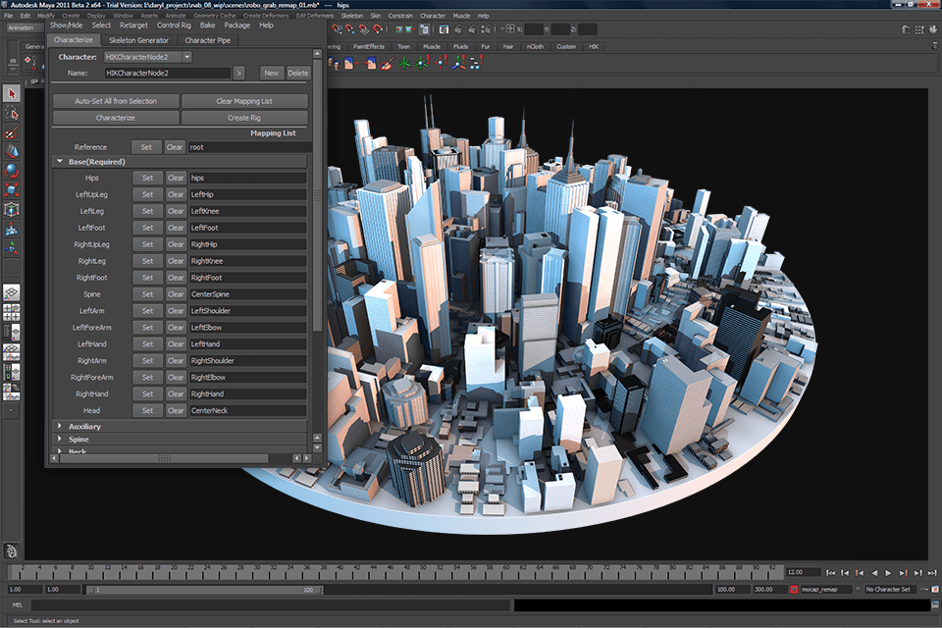
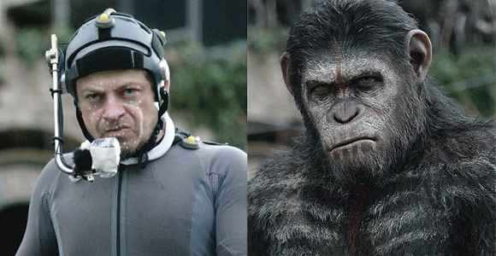
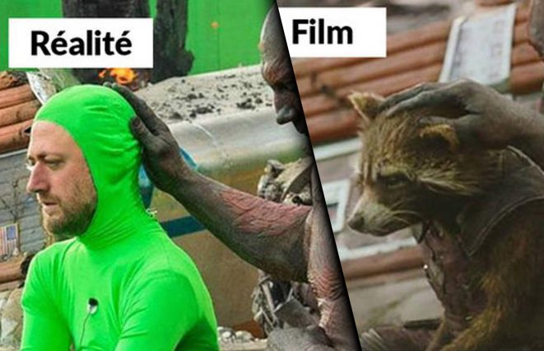
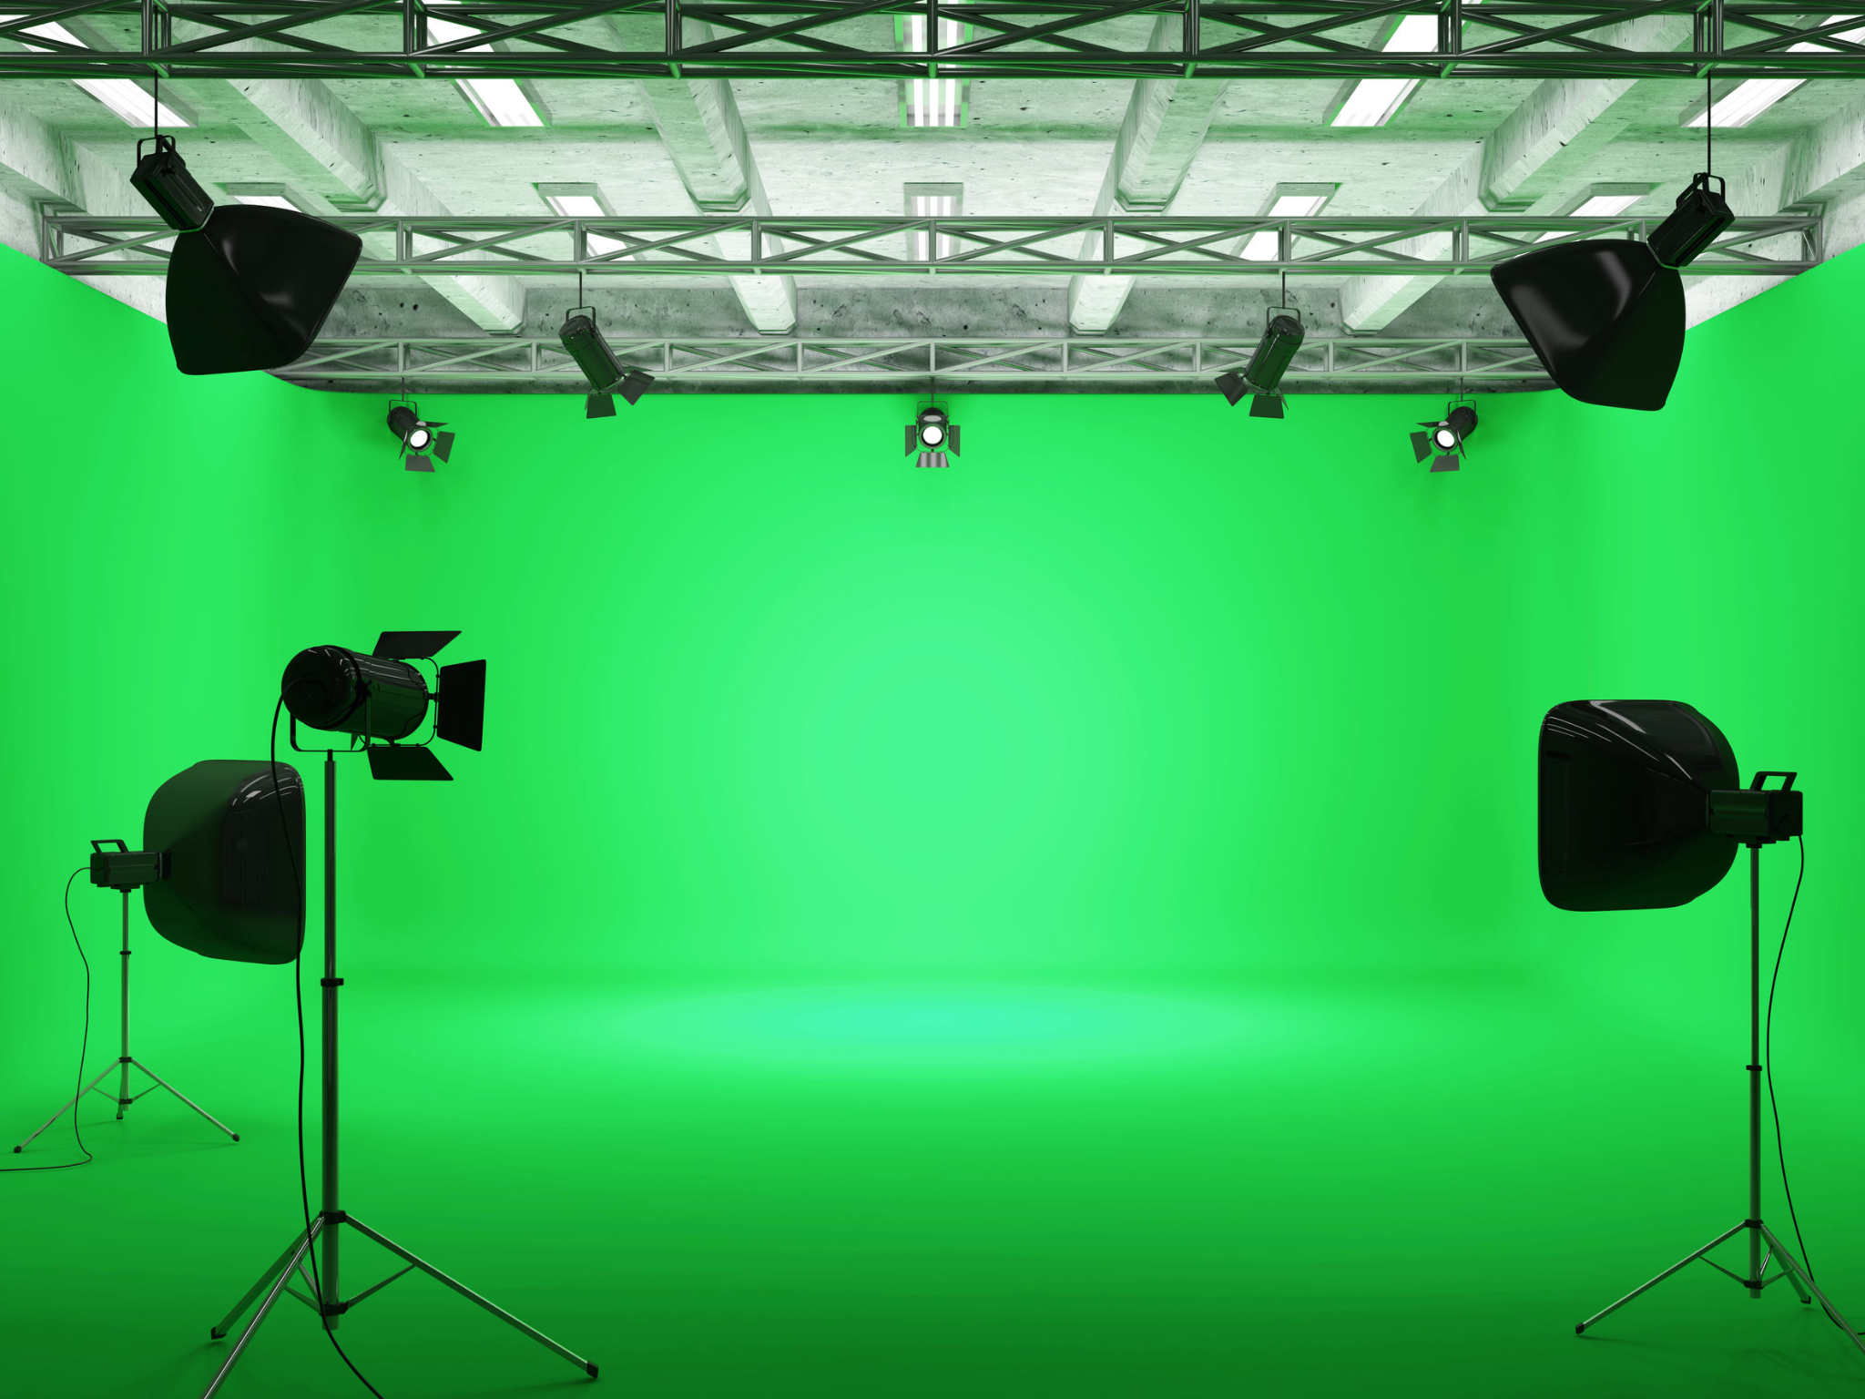
Cómo se Hace el CGI?
Se puede crear de distintas formas:
El uso de algoritmos puede crear patrones fractales complejos.
Los editores de imágenes 2D basados en píxeles pueden producir formas vectoriales.
El software de gráficos 3D que generan desde simples formas, hasta formas complejas creadas a partir de triángulos y cuadriláteros planos.
Para el renderizado de imágenes reales con CGI se usan distintos gadgets los cuales permiten y facilitan la captura y renderizado del cgi sobre estas como son:
Pantallas verdes
Cámaras y trajes de captura de movimiento

Slide 9
02
Problema
Acaso no es demasiado difícil y caro?

Slide 10

Problemas de Usar CGI
Asequibilidad
Aunque usar CGI para hacer una película, clips u otro medio ahorra tiempo y dinero, el hardware, software y gadgets(pantallas verdes, cámaras. etc.) necesarios para lograr buenos resultados cuestan dinero.
La producción de una animación por CGI dependiendo de sus características, tamaño del proyecto, calidad etc, puede llegar a costar desde:
$3,000-$7,000 Por minuto. Siendo aun así considerada de bajo presupuesto
$10,000-$20,000 Por Minuto. Este rango de precios es el mínimo para un video animado producido profesionalmente.
$50,000-$100,000+ por minuto. Alrededor de $ 50,000 es cuando puede comenzar a esperar valores de producción de calidad.

Slide 11
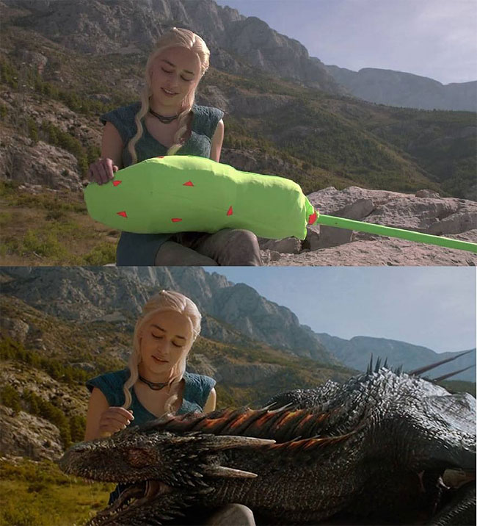
Problemas de Usar CGI
Caso GoT

Slide 12
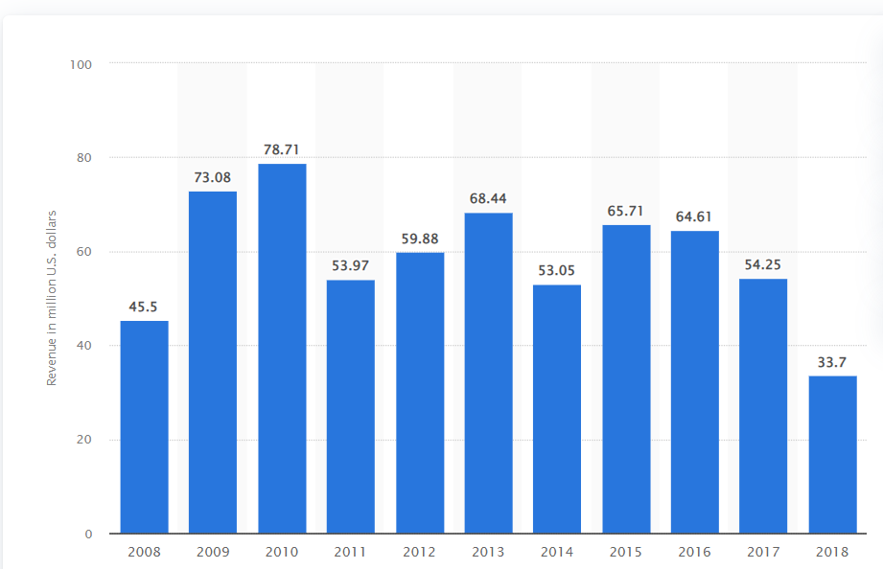
Problemas de Usar CGI
[Costos CGI Recuperado de https://www.statista.com/statistics/1020957/cgi-animated-movie-production-costs-us/]

Slide 13
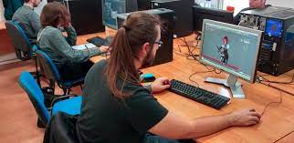
Highly Skilled
Llegar a conocer el software y tener una excelente cantidad de conocimientos sobre él llevaría la mayor parte del tiempo para practicar y aprender. Esto puede consumir mucho tiempo en la vida de los diseñadores alargando además el tiempo para producir resultados. Para proyectos grandes los equipos son también igual de grandes, con especialistas en distintos campos y habilidades.

Slide 14
03
Estado del Arte
Hay algun caso parecido?

Slide 15
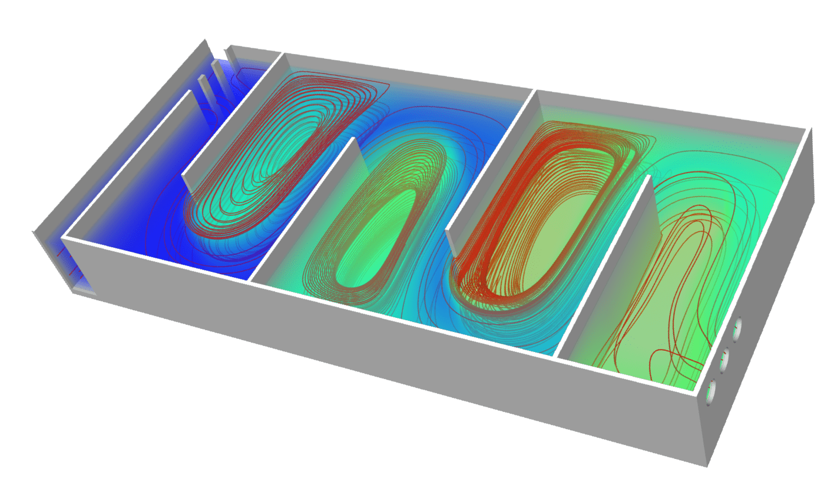


Simuladores Computacionales
Solución
Notes:
Lograr una simulación de mecánica de fluidos computacional no es fácil, y aunque existen distintos softwares y aplicaciones que permiten realizar esta simulación son bastante caros incluso una licencia individual de los mismos para acceder a un buen sistema.
Una de las soluciones que encontramos en el mercado a esta problemática podría ser OpenFOAM, una solución gratuita, con licencia Open Source, la cual permite realizar todos los esquemas de volumen finito. En OpenFOAM tienen un análisis de errores completo, aunque tiene cierta curva de aprendizaje para su uso.

Slide 16
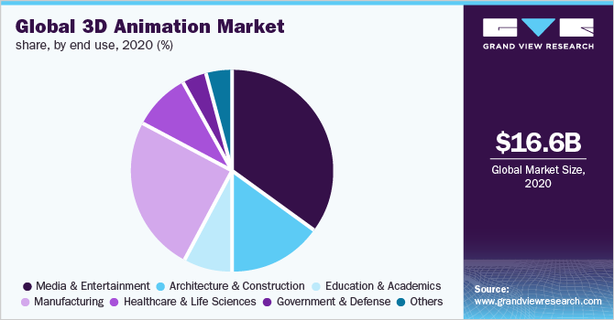
Animación 3D - Entretenimiento
Notes:
Tal y como evidencia la siguiente gráfica, desarrollada en junio de 2021 por Grand View Research, al menos un tercio del uso del CGI para animación 3D se dedica a la industria del entretenimiento.

Slide 17
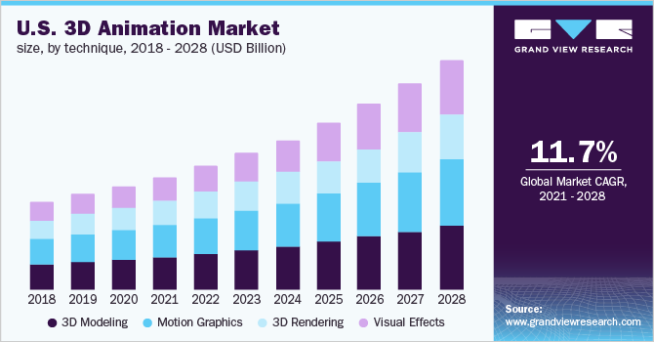
Animación 3D - Entretenimiento
Notes:
Este mismo estudio muestra, además, un crecimiento lineal por año (en mil millones de dólares) del mercado de la animación. Esto es evidente, la vemos en nuestro día a día, en películas, videojuegos, simuladores, entre otros y, por esta misma razón, se ha vuelto enormemente importante para nuestras vidas.

Slide 18
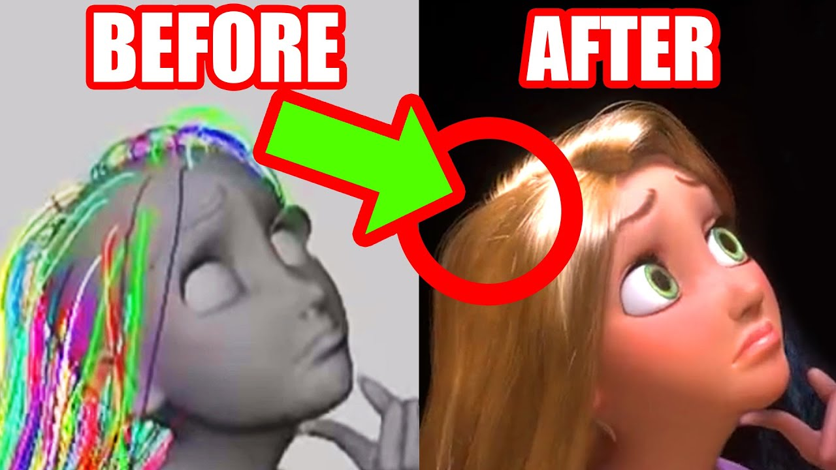
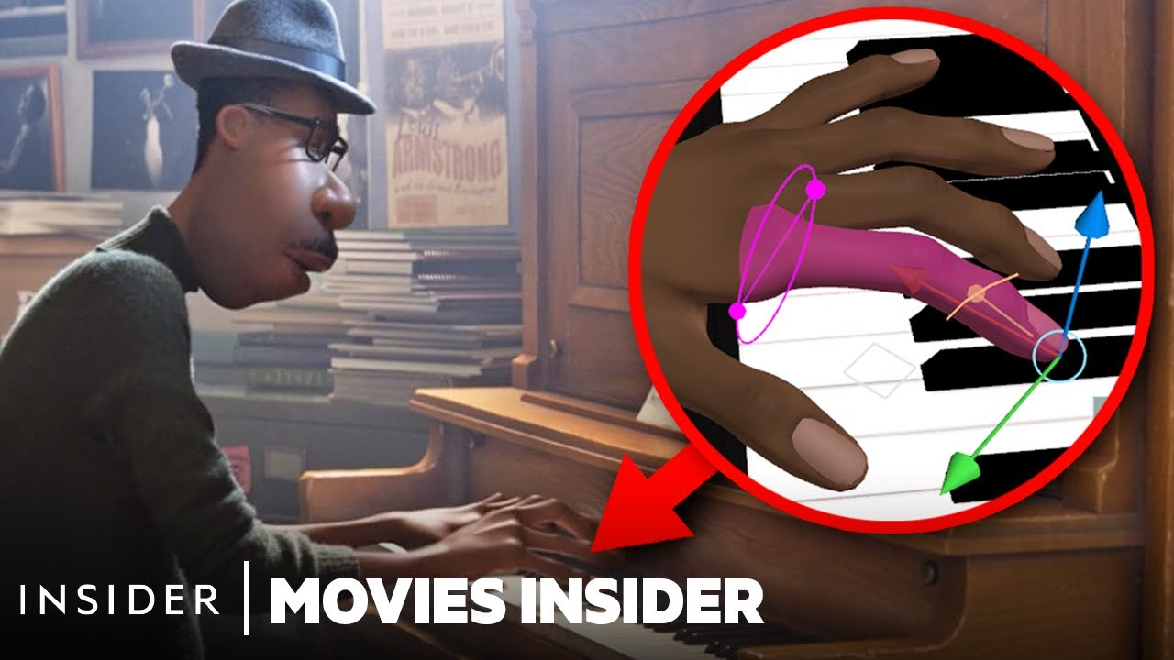
Animación realista de cabello
Animación Fluida
Notes:
En este frente, Disney y Pixar son algunos de los mejores exponentes.
Para mejorar esto Disney creó su Framework: El primero en usar métodos para estimar los parámetros para la dinámica del cabello y ajusta los parámetros al cabello capturado en movimiento, esto lo usan para volver a simular el cabello capturado y también para editar la animación cambiando el movimiento de la cabeza, las propiedades físicas del cabello, como la humedad y las fuerzas externas.
El movimiento es otro ámbito difícil en el mismo por lo cual, en el caso de Pixar, a lo largo de su historia han creado diferentes frameworks y sistemas los cuales mejoran con cada película y les permiten crear distintos controles sobre los personajes y cómo estos pueden reaccionar o moverse según la situación o el personaje que estén animando. Han llegado a tener para un solo personaje más de 1000 controles en general para lograr fluidez en sus movimientos, llegando actualmente algunos incluso a los 7000 controles.

Slide 19

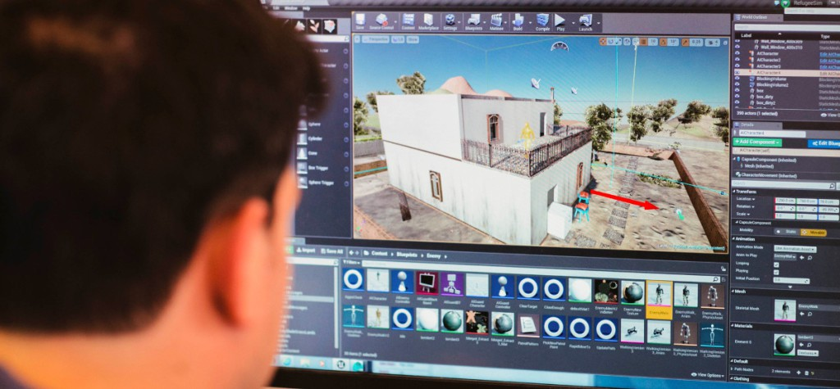
Motores de videojuegos
Notes:
Crear videojuegos no es una tarea sencilla, toda la programación y diseño que hay detrás de un buen videojuego no se hace en un solo día, además de que el software y los elementos que se usan en su creación muchas veces no son baratos, o aquellos creados por las compañías no fueron sencillos de crear. A pesar de esto, actualmente casi cualquiera puede hacer un videojuego con las herramientas adecuadas.

Slide 20
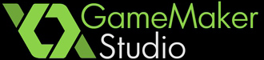


Algunos ejemplos…
Gamemaker
Unity
Godot
Notes:
Algunos ejemplos claros de motores de videojuegos en el mercado que podemos rescatar pueden ser:
- GameMaker Studio: A diferencia de la mayoría de los otros motores de juegos se ha utilizado ampliamente porque no requiere conocimientos de programación para su uso permitiendo crear juegos mucho más fáciles y rápidos que la codificación con lenguajes nativos, aunque tiene versión gratuita para hacer los mejores juegos es recomendable su versión de pago.
- Unity: Permite crear contenido 3D interactivo con facilidad. Una gran cantidad de desarrolladores independientes utilizan Unity por su excelente funcionalidad, contenido de alta calidad y su capacidad para prácticamente cualquier tipo de juego, teniendo una edición personal gratis y otra profesión con más opciones.
- Godot: Es de uso gratuito y de código abierto a través de la licencia MIT, que permite exportar videojuegos tanto en 2D como 3D a PC, teléfonos móviles, e incluso despliegues web en formato HTML5.

Slide 21
04
Nuestra Aproximación
Cómo queremos dar solución al problema

Slide 22
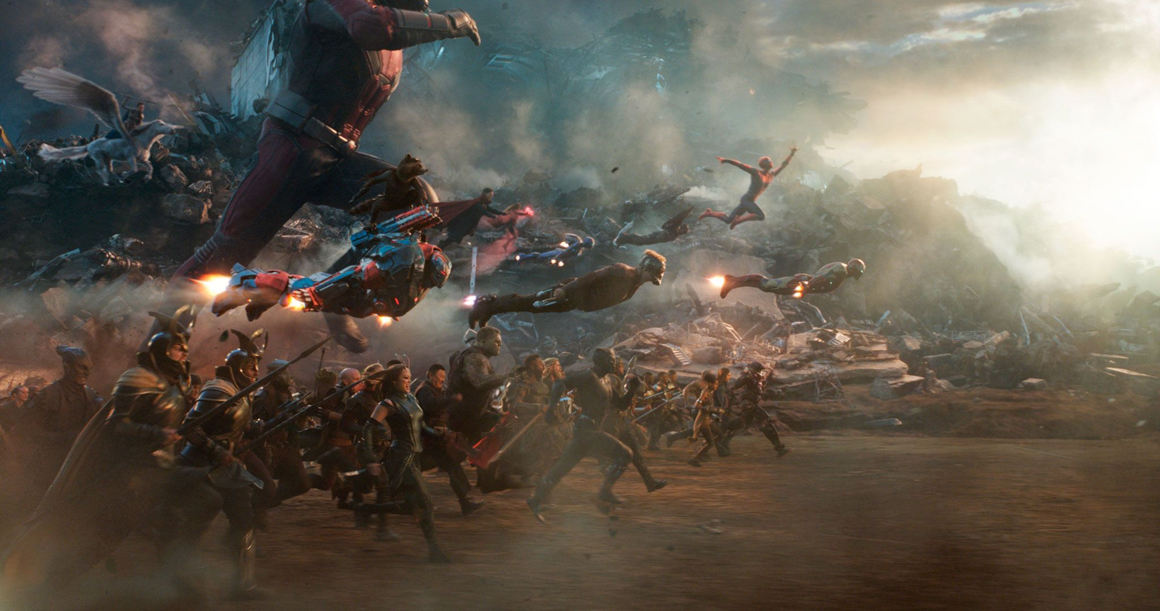
Hacer del CGI más accesible
Notes:
Tal y como pudimos ver anteriormente, el CGI no es para nada sencillo, ni barato. Si tomamos como ejemplo cotidiano el cine, una película promedio de Marvel cuesta entre 100 y 200 millones de dólares para su producción. Con tales cifras, ninguna persona del común se atrevería a intentar implementar CGI de calidad para una obra independiente.

Slide 23

Facilidad de uso
User Interface!!!
Notes:
Además de los precios, nos vemos en la necesidad de hacer especial énfasis en la curva de aprendizaje que varias de las soluciones aquí expuestas presentan. Muchas necesitan de varias horas de estudio solo para ser utilizadas, lo cual resulta sumamente frustrante para artistas o cualquier persona que desee incursionar en el mundo del CGI sin conocimientos previos.Para ello, se plantea la creación de una interfaz amigable con el usuario, menús pequeños y con íconos que faciliten su entendimiento, para la creación de imágenes tridimensionales simples que, aunque no se comparen con las de grandes estudios con presupuestos millonarios, brindarían una introducción amigable a este mundo.

Slide 24
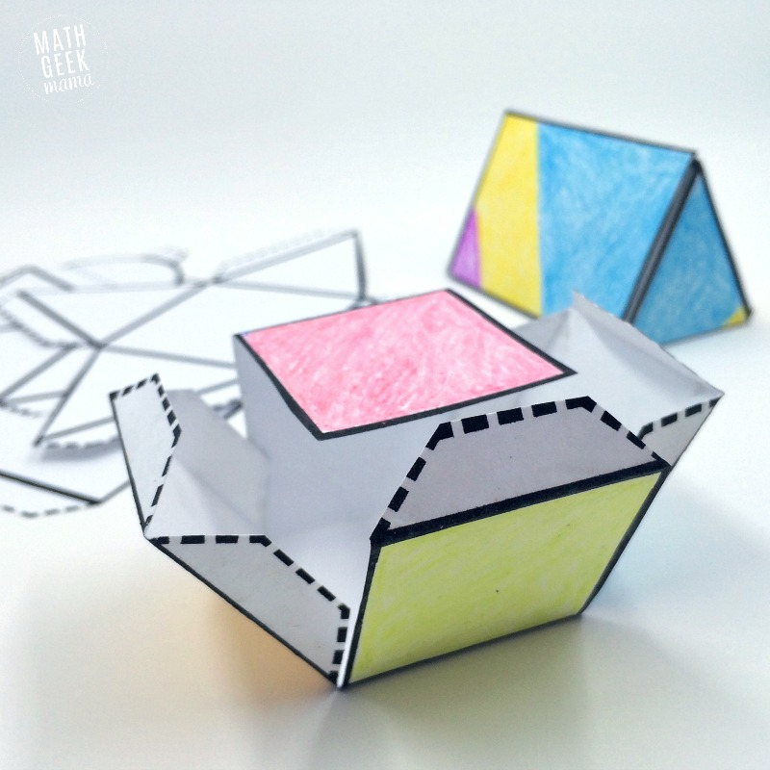
Facilidad de uso
Construcción de animaciones a partir de formas básicas.
Notes:
La solución planteada por el equipo es una aplicación que permita la creación de imágenes compuestas a través de formas básicas (líneas, cubos, esferas, conos…) sin necesidad de ningún conocimiento matemático o computacional previo, solo se necesita una idea a la que se desee dar vida.

Slide 25
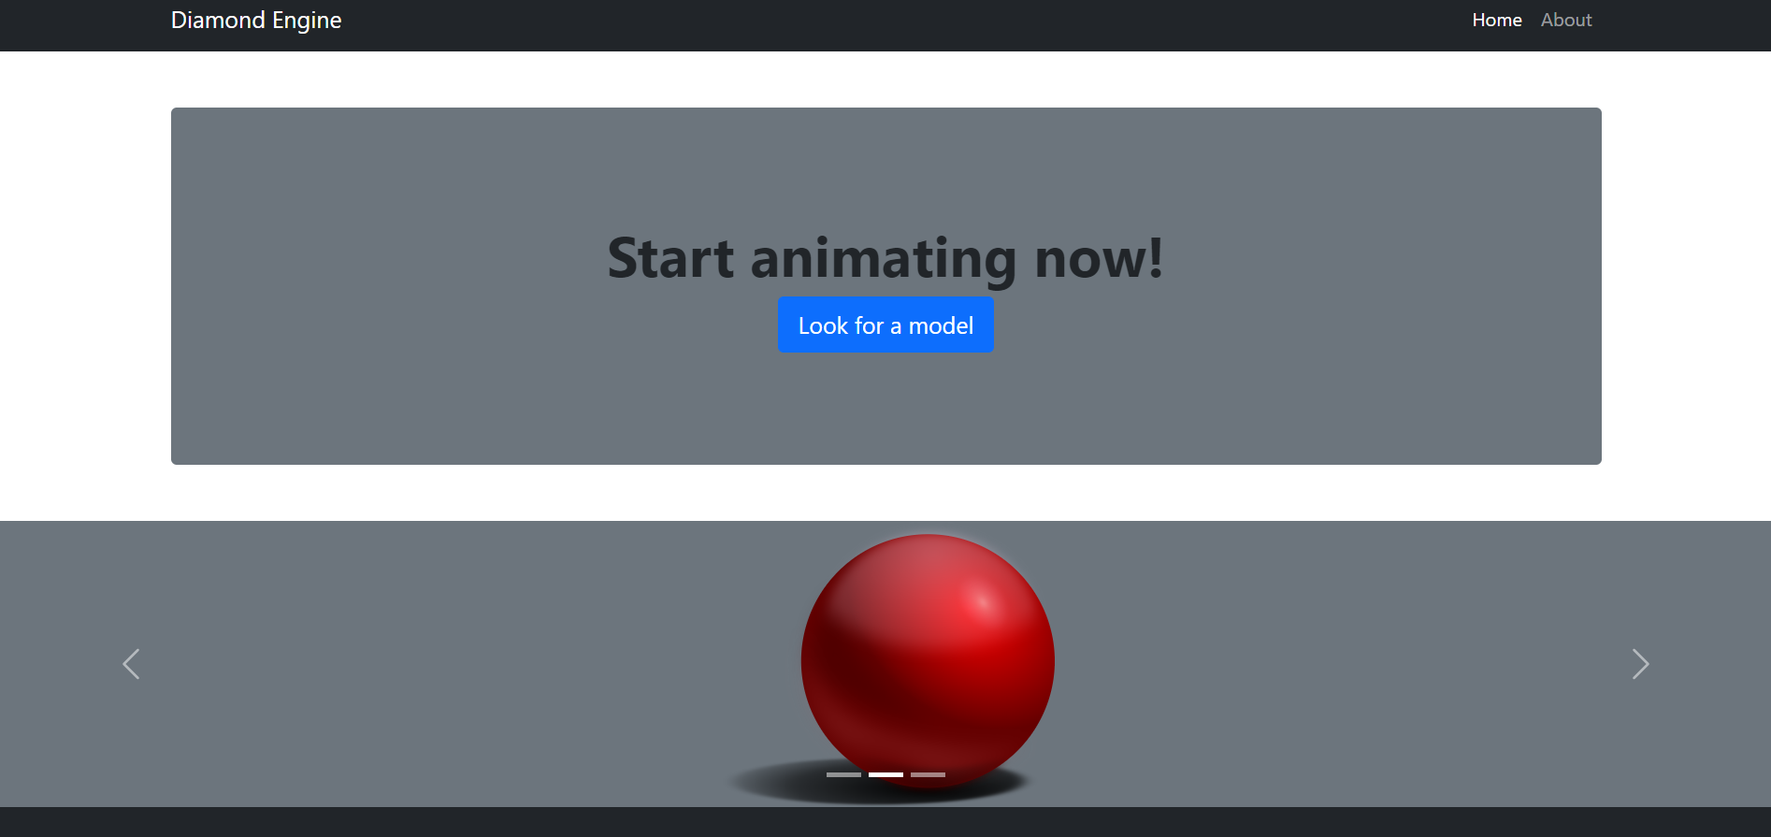
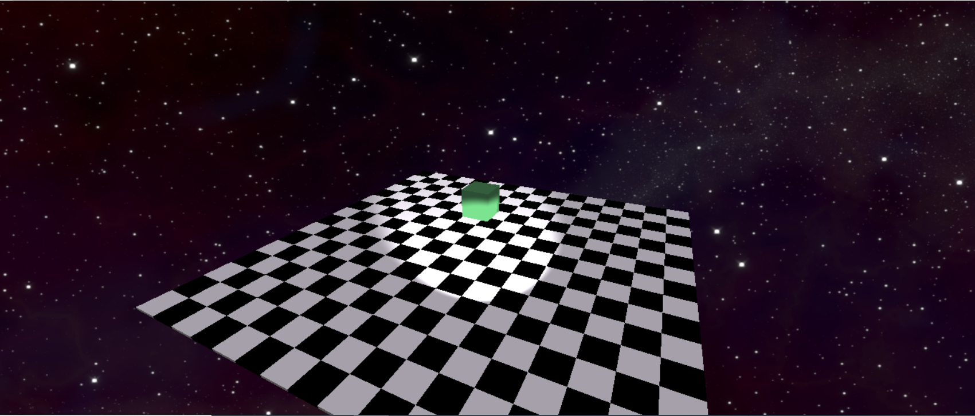
Apartado técnico - Solución
Notes:
Para ello, se tiene pensado crear un motor gráfico como los vistos en clase, que le permita al usuario, por medio de menús, insertar distintos objetos y ensamblarlos para crear una imagen que, posteriormente, pueda ser descargada.

Slide 26


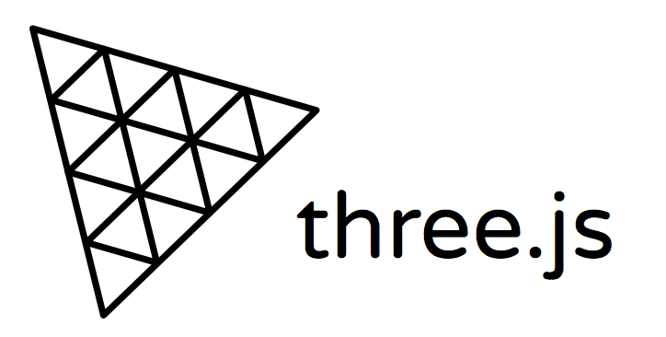
Apartado técnico - Tecnologías
Notes:
Para ello, se tiene pensado crear un motor gráfico como los vistos en clase, que le permita al usuario, por medio de menús, insertar distintos objetos y ensamblarlos para crear una imagen que, posteriormente, pueda ser descargada.

Slide 27
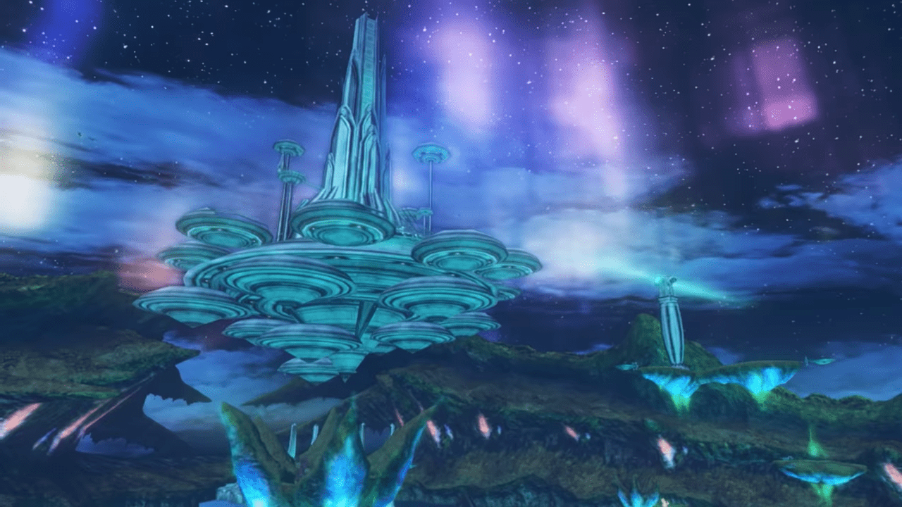

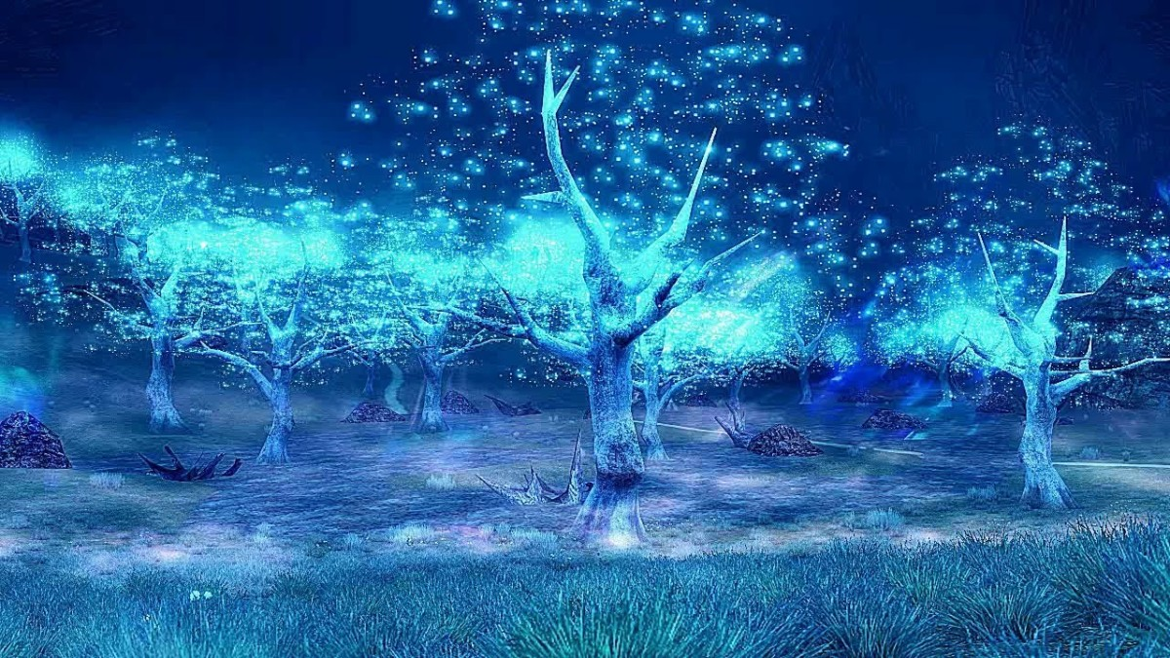
Apartado técnico - Alcance
Muy poco tiempo y equipo reducido.
Notes:
Es sumamente necesario aclarar que, por motivos como el tiempo y el recurso humano disponible para el proyecto, no consideramos que la creación de imágenes como escenarios complejos o imágenes fotorrealistas estén dentro de nuestro alcance. Como equipo, queremos concentrarnos, al menos en lo que respecta a la materia de computación gráfica, en brindar una solución simple para la creación de objetos y personajes geométricamente sencillos.

Slide 28

Apartado técnico - Infraestructura
Aplicación web:
-Ahorro de recursos locales.
-Sin instalación.
Notes:
adecuadas.
Aunque, por motivos de alcance, no se pretende lanzar la aplicación a un ambiente de producción, ni realizar un despliegue web o alojar la aplicación en un servidor, tanto por tiempo como recursos económicos, sí se planea que pueda ejecutarse en un servidor local a través de un navegador. Esto, para facilitar la instalación y accesibilidad del usuario final

Slide 29
DEMO

Slide 30
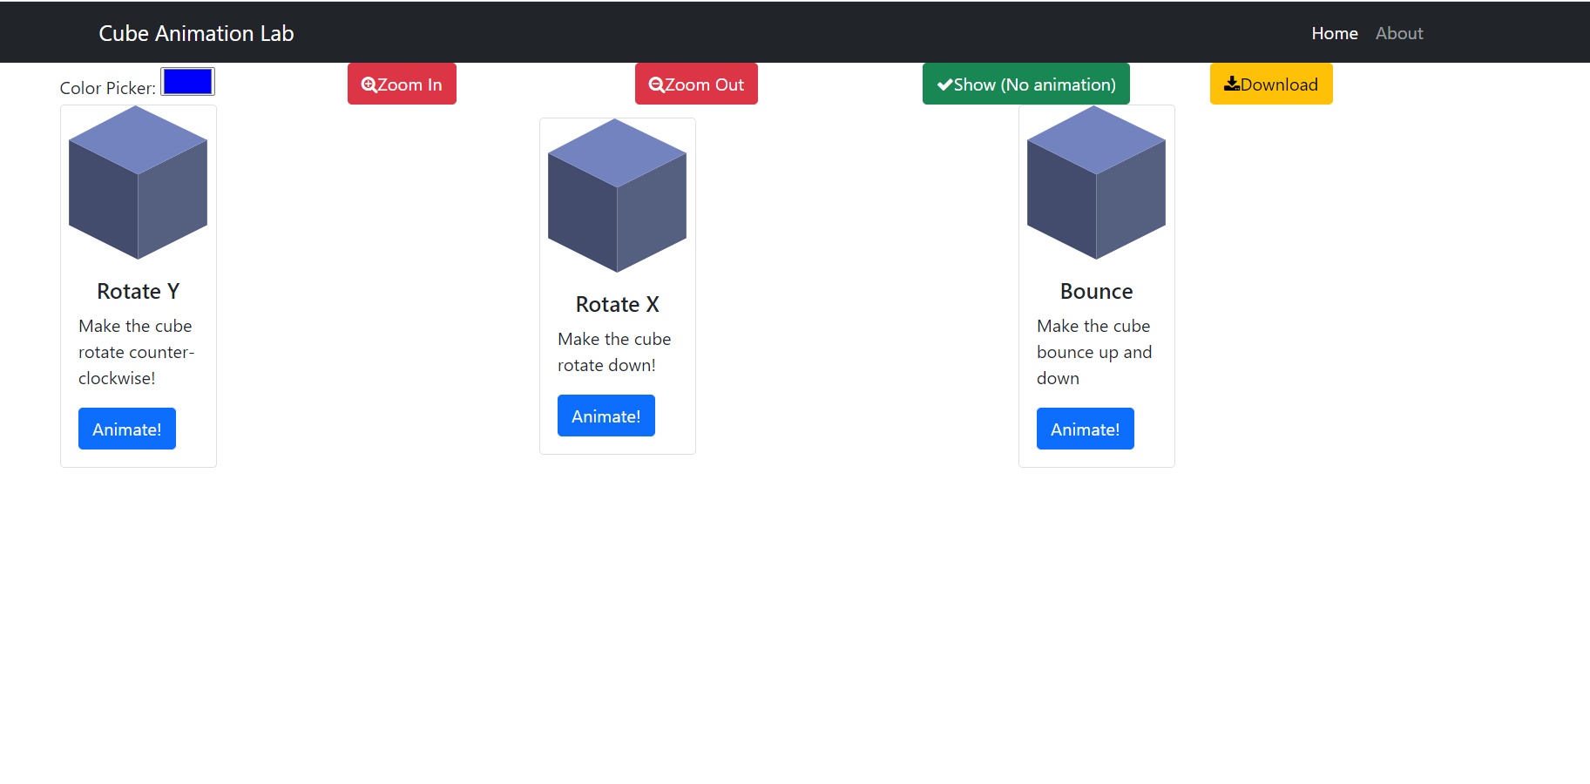
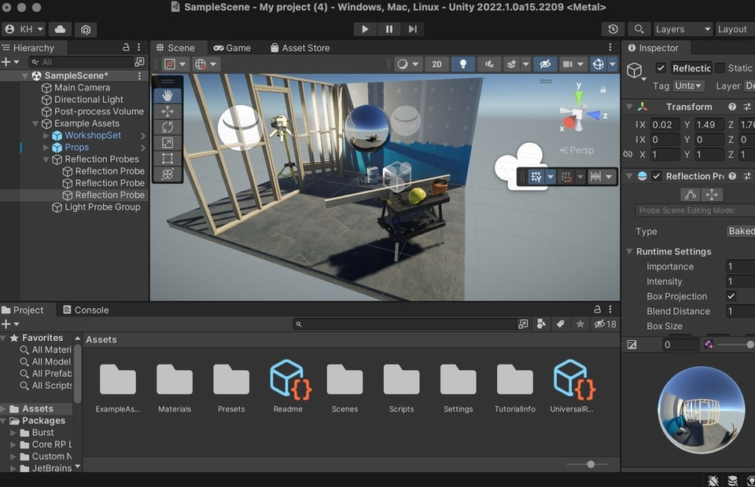
Comparación

Slide 31

Conclusiones
Notes:
Como conclusión, el equipo se permitió aprender, no solo aspectos técnicos sobre el desarrollo del CGI, sino el contexto en el que se encuentra en la industria, que era desconocido para el equipo hasta antes de iniciar el desarrollo del proyecto. Las distintas tecnologías en el mercado, entre las cuales algunas eran bastante conocidas o, incluso, se había trabajado sobre ellas (Godot, por ejemplo), permitieron basarse en ellas para la creación de un motor gráfico con mínimas capacidades que permitiera introducir al usuario casual al mundo de las imágenes generadas por computadora.
Por otro lado, desde el apartado técnico, el equipo aprendió, sobre todo, a trabajar desde lenguajes como JavaScript, que no había sido utilizado por el equipo (más que superficialmente) hasta este proyecto. El uso de las bibliotecas de three.js y de la comunidad facilitó, además, el entendimiento de conceptos matemáticos y geométricos vistos en clase a partir de la experimentación sobre código y la visualización de los resultados por pantalla. Entre estos conceptos, destacamos algunos que se entendieron menos durante las clases, como la iluminación y el comportamiento simulado de la luz frente a objetos con texturas planas, así como la necesidad de planos para perspectivas y la manera en que funciona la animación por fotogramas en threejs, en el que cada uno, representaba un movimiento mínimo con respecto a su posición anterior.
Finalmente, desde una perspectiva más personal, se dio la oportunidad de trabajar en un proyecto bastante interesante, creando un motor gráfico a partir de recursos ya existentes, pero dándole una utilidad enfocada a nuestra solución, así como un toque personal a cada una de las partes utilizadas, para apegarlas a nuestro caso particular.

Slide 32


Muchas Gracias!
Please keep this slide for attribution

Slide 33
Referencias Consultadas
https://www.grandviewresearch.com/industry-analysis/3d-animation-market
https://academyofanimatedart.com/breakthrough-and-expensive-cgi-scenes-in-mcu-movies/
https://icoginix.com/advantages-and-disadvantages-of-using-cgi-in-the-film-industry/
https://www.studiobinder.com/blog/what-is-cgi-meaning-definition/
https://www.creativehumans.com/blog/how-much-animation-cost
https://geekflare.com/best-cfd-analysis-software/
https://www.gamedesigning.org/career/video-game-engines/
https://www.eurekalert.org/news-releases/497585
https://www.youtube.com/watch?v=K8LFWvSqdJI
https://www.openculture.com/2021/04/how-pixars-movement-animation-became-so-realistic.html

